Slide 1
Именичка и придевска синтагма
Граматика 46 – 48. страна
ПОДСЕТИМО се: Шта су синтагме? Коју службу имају у реченици? Како одређујемо ГЛАВНУ реч у синтагми?
Записујемо примере у свеску и одређујемо службу (функцију) речи у реченици:
Весели дечак чита занимљиву књигу.
Добар писац је завршио занимљив роман прошле године.
На небу се видео зажарени ватромет боја.
ИМЕНИЧКА СИНТАГМА је она у којој је главна реч именица. Зависни чланови именичке синтагме зову се АТРИБУТИ.
***
Ова синтагма има два зависна члана. Они се називају АТРИБУТИ.
* Атрибути могу стајати и испред и иза главне речи: зажарени ватромет боја

Slide 2
ПОДСЕТИМО СЕ И УТВРДИМО!
АТРИБУТ
ЦРВЕНА ЈАБУКА
Атрибут је именичка одредба која означава особину појма означеног именицом уз коју стоји.
Атрибути су најчешће придеви, именице, заменице и бројеви, тј. именске речи.
Они се додају некој именици да би означили њену битну особину.
МОЈА КЊИГА
вредни дечак

Slide 3
ИМЕНИЧКЕ СИНТАГМЕ
Именичке синтагме су најбројнији тип синтагми.
Сви зависни чланови именичких синтагми имају општи назив АТРИБУТИ.
Записујемо у свеску
су подељени на три типа:
АТРИБУТИ
придевски атрибути (исказују се придевима, заменицама и бројевима) | овај љути човек, моја свеска, трећи камен...
падежни атрибути (именица у падежном облику и предлошко-падежна конструкција) | кућа од дрвета, са огромним знањем и огромним талентом...
именички атрибути (атрибутиви) | камен темељац, птица селица, река Дрина

Slide 4
РАЗЛИКУЈ!
ПРЕДЛОШКО- ПАДЕЖНА КОНСТРУКЦИЈА
СИНТАГМА
добар друг
код школе
предлог + именска реч
две речи обједињене функцијом и значењем

Slide 5
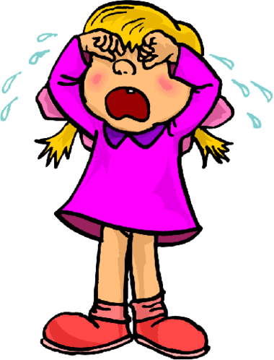
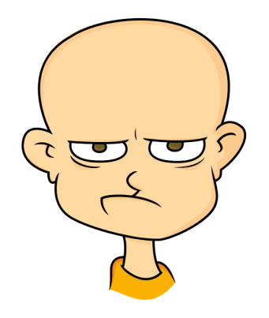
МРТВА ТИШИНА
крокодилске сузе
камен спотицања
ДНО ДНА
десна рука
мачији кашаљ
медвеђа услуга
жртвени јарац
спартанско васпитање
лаконски одговор
Објасните значење синтагми у фразеологизмима!

Slide 6
СИНТАГМА МОЖЕ БИТИ:
1.ШИРА
2.УЖА
Ставила сам преко стола хеклани стољњак моје баке.
ШИРА ИМЕНИЧКА СИНТАГМА
хеклани столњак
моје баке
УЖА ИМЕНИЧКА СИНТАГМА
Провежбајмо ово кроз задатак бр. 2 из Граматике

Slide 7
ПРИДЕВСКЕ СИНТАГМЕ
Граматика 48. страна
Задатак је био изузетно тежак.
СЛУЖБА РЕЧИ
ПРИДЕВСКА СИНТАГМА је она синтагма у којој је главна реч ПРИДЕВ. Зависни члан придевске синтагме је најчешће прилог.
Сасвим кратка коса данас је јако модерна.
СЛУЖБА РЕЧИ
Субјекат – именичка синтагма „коса“
придевска синтагма „кратка“ је ужа синтагма; АТРИБУТ у оквиру шире именичке синтагме
предикат – именски (је јако модерна); придевска синтагма има службу именског дела предиката
п.о.за време – данас
Домаћи задатак: У садржају Граматике пронађите и препишите наслове лекција који су исказани синтагмом (5 примера)

